Slide 1
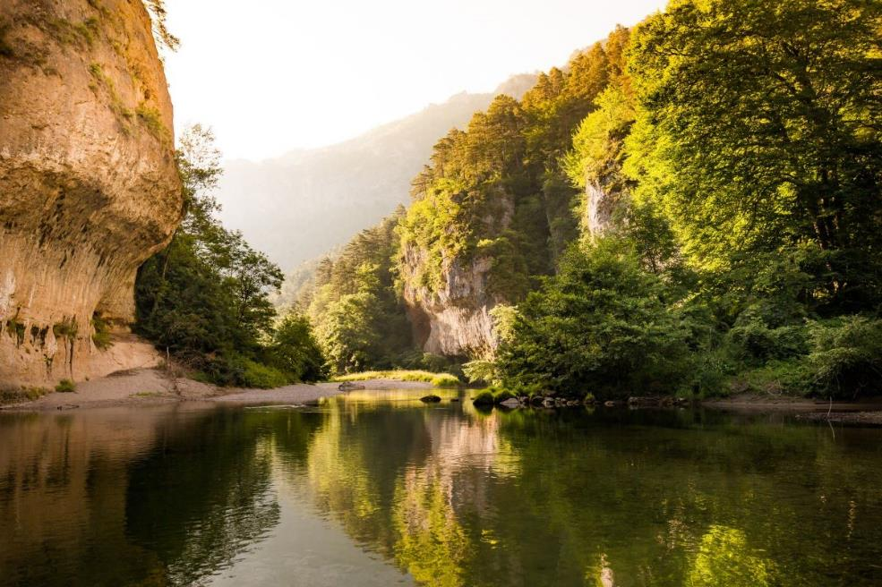
Lorient Vous Présente Les Gorges Du Tarn

Slide 2
Le Tarn est une rivière du sud de la France. Il est, avec le Lot, l'un des principaux affluents de la Garonne. Le Tarn a donné son nom aux départements français du Tarn et de Tarn-et-Garonne

Slide 3
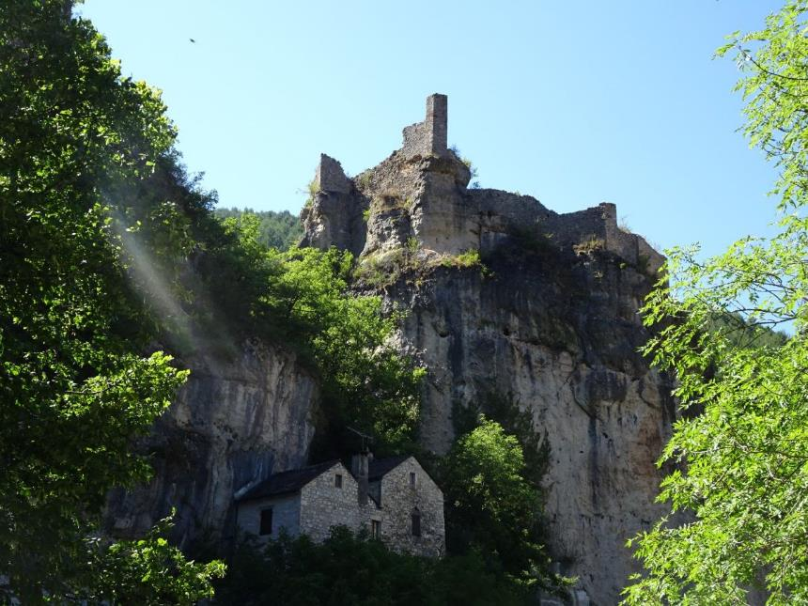
Castelbouc

Slide 4
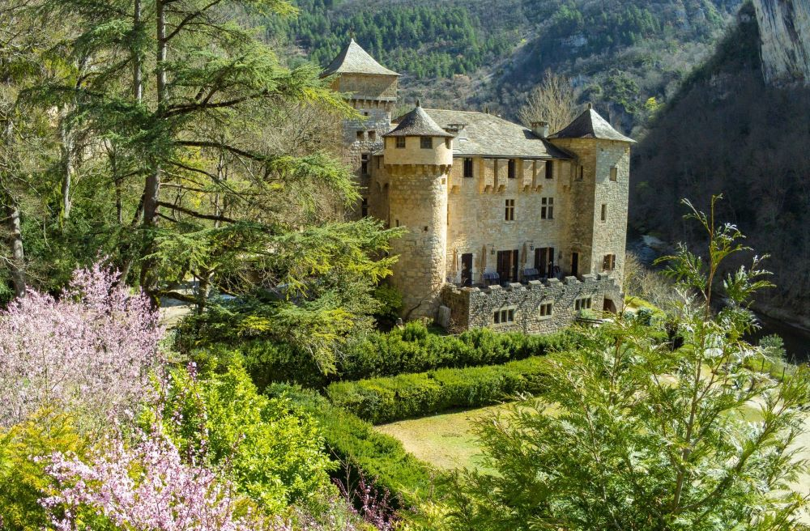
Château de la Caze

Slide 5
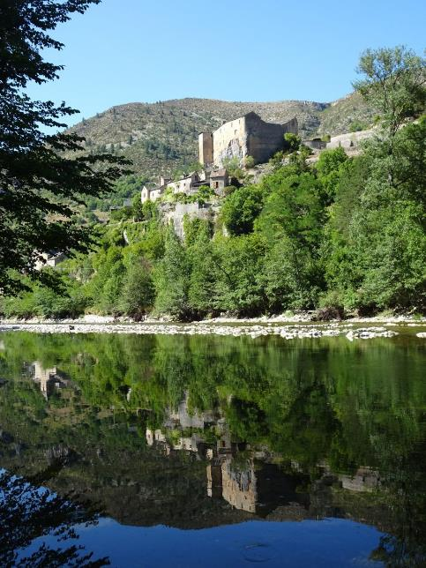
Château de Prades

Slide 6
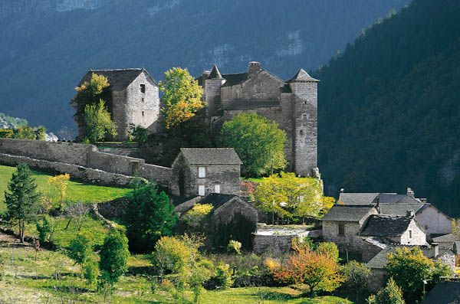
Château de Prades

Slide 7
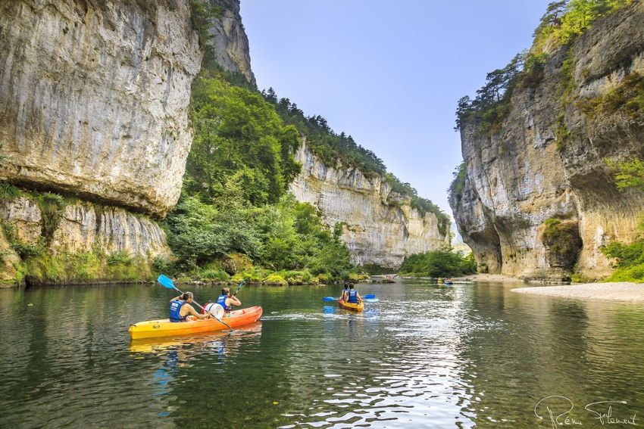
Canoë dans les gorges

Slide 8
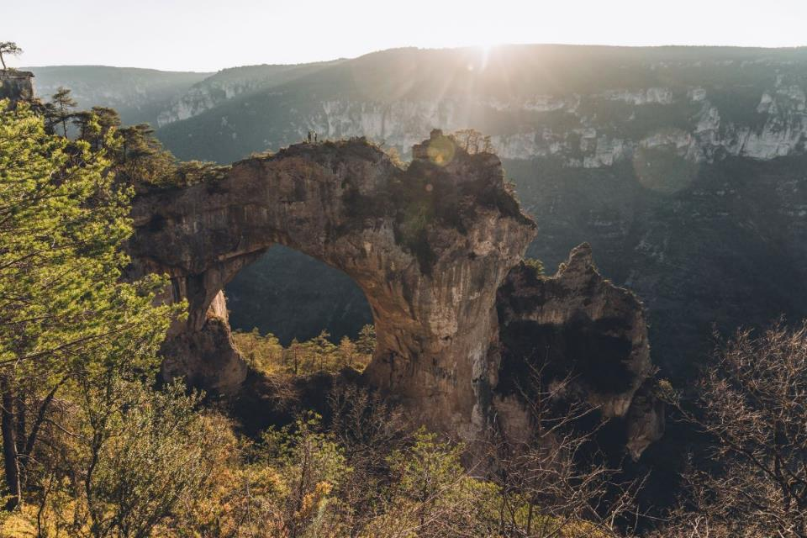
Les Gorges du Tarn

Slide 9
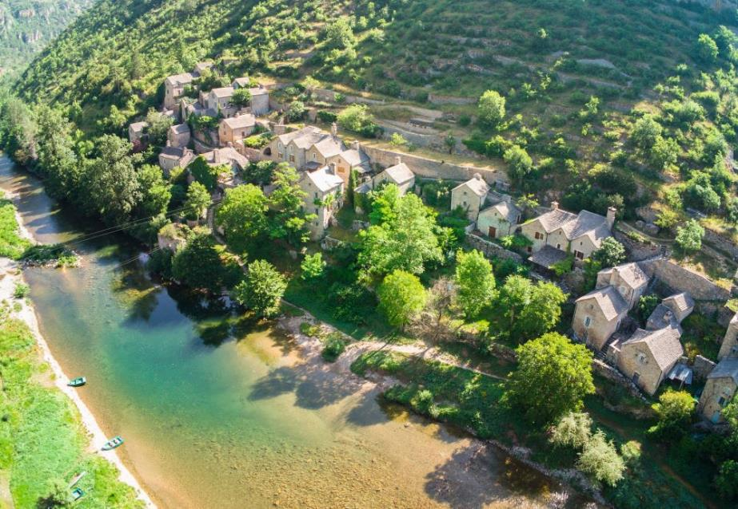
Hauterives

Slide 10
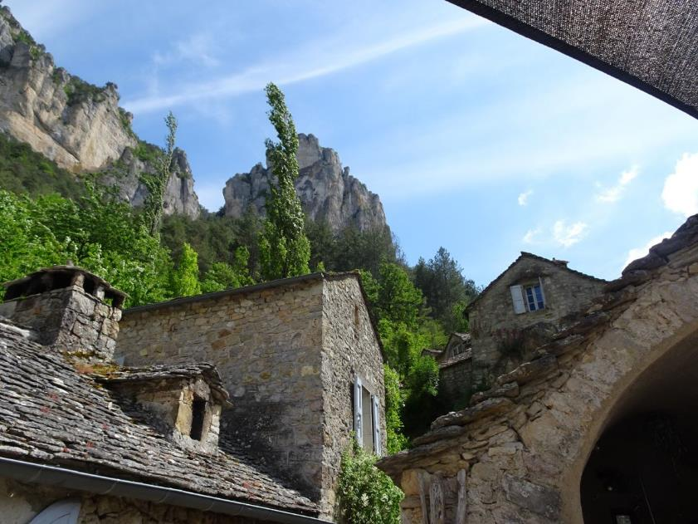
La Sablière, rochers surplombant les gorges

Slide 11
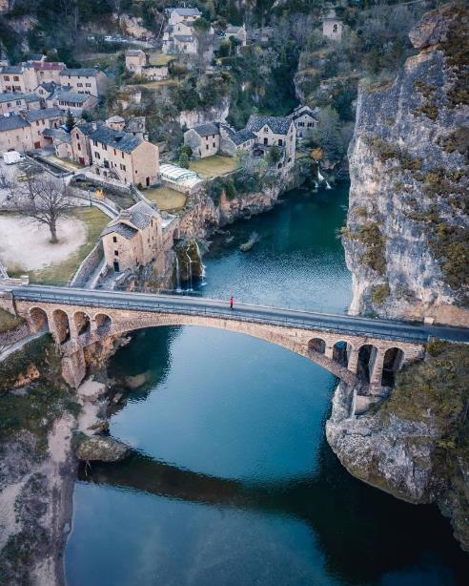
Pont de Saint Chély

Slide 12
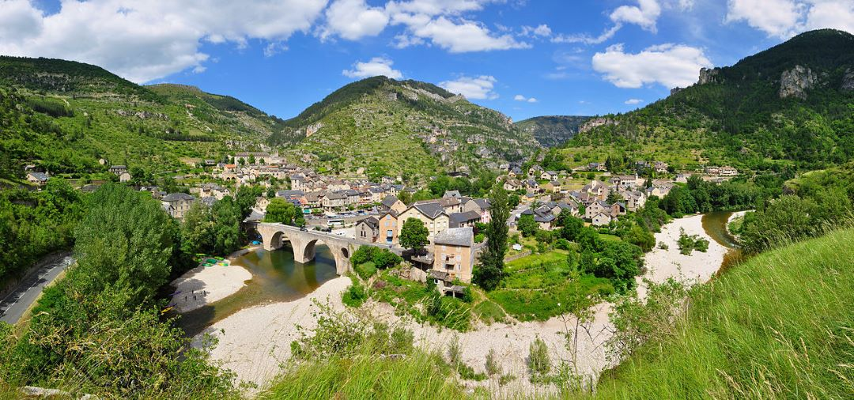
Panorama de Sainte Énimie

Slide 13
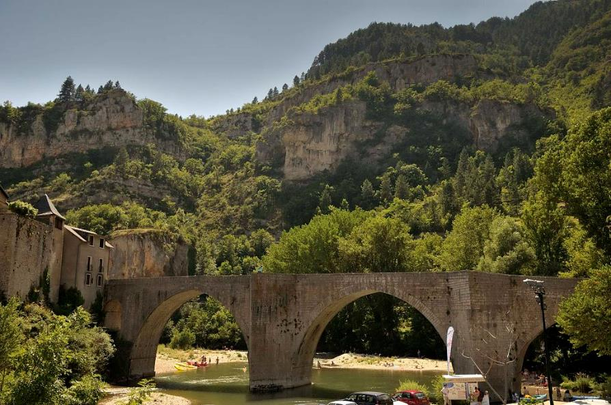
Pont de Sainte Énimie

Slide 14
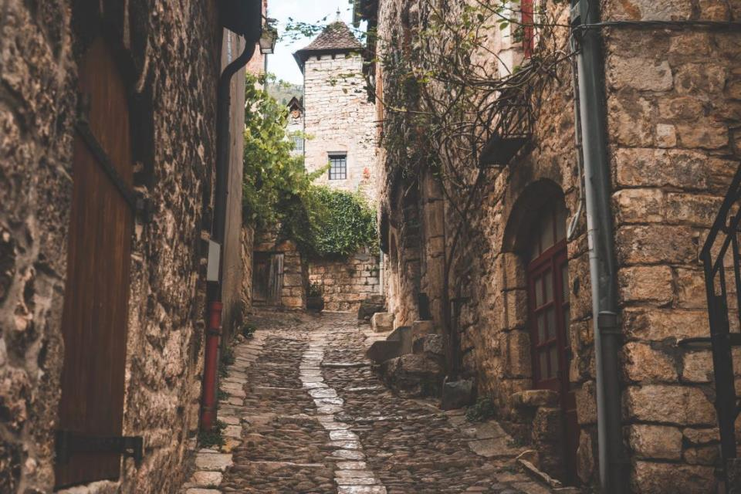
Rue de Sainte Enimie

Slide 15
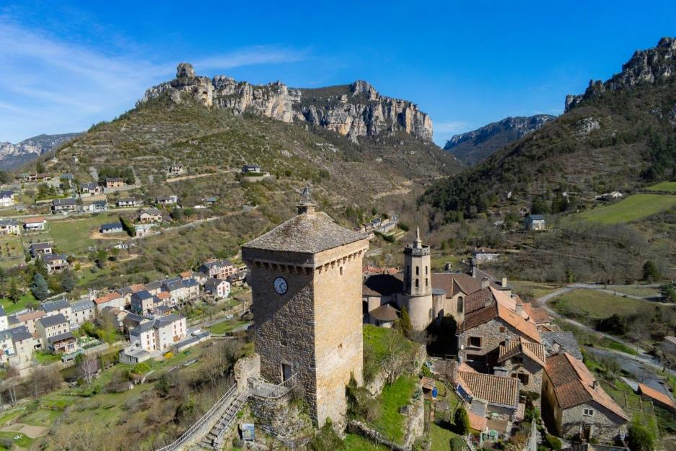
Le Rozier

Slide 16
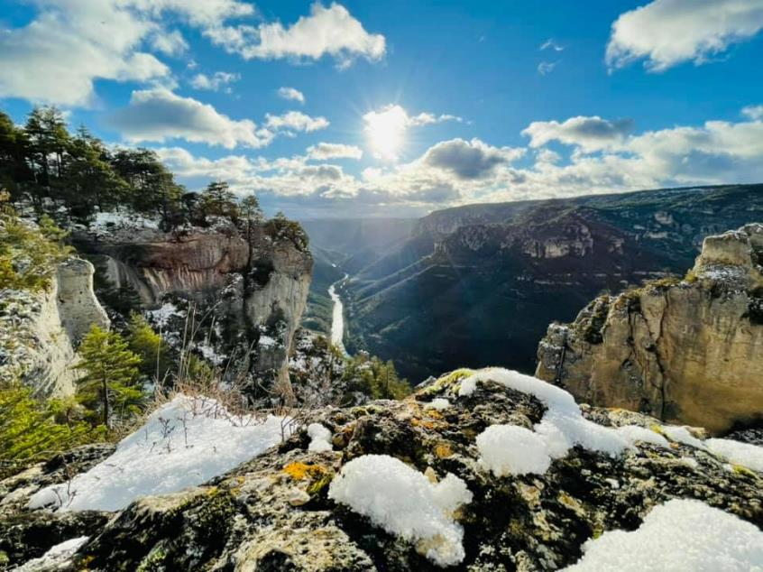
Panorama hivernal des gorges depuis le Point Sme

Slide 17
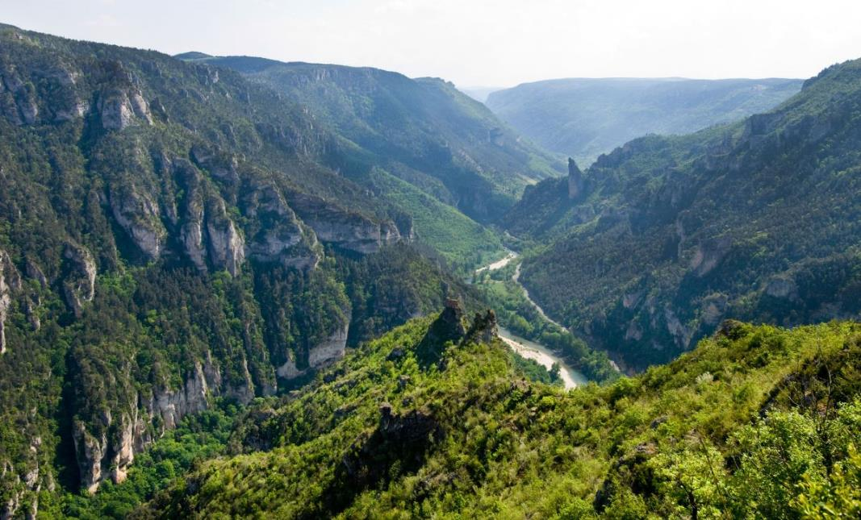
Le Point Sublime

Slide 18
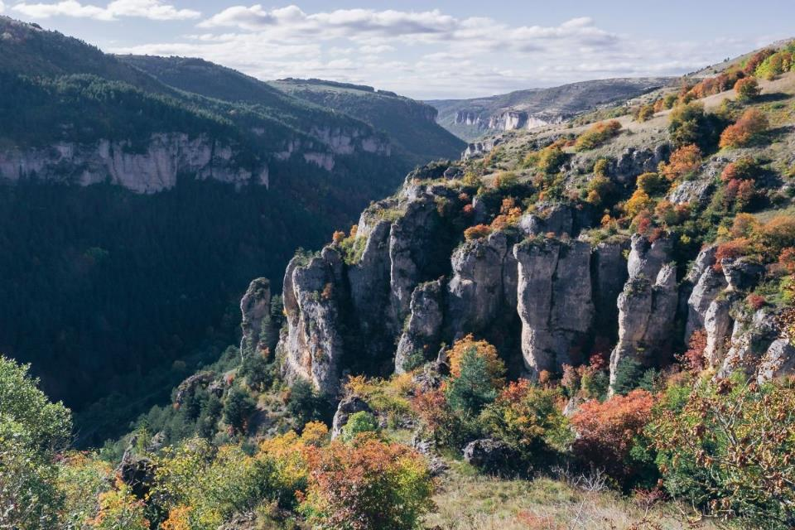
À proximité : Gorges de la Jonte

Slide 19
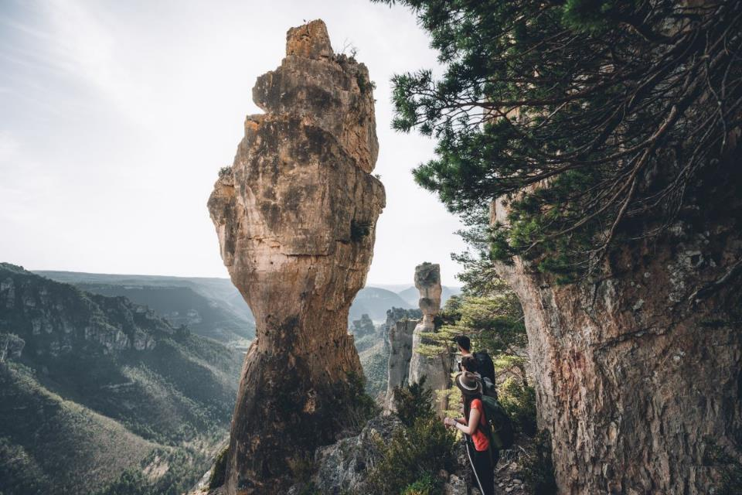
Rando Gorges de la Jonte : vases de Sèvres et de Chine

Slide 20
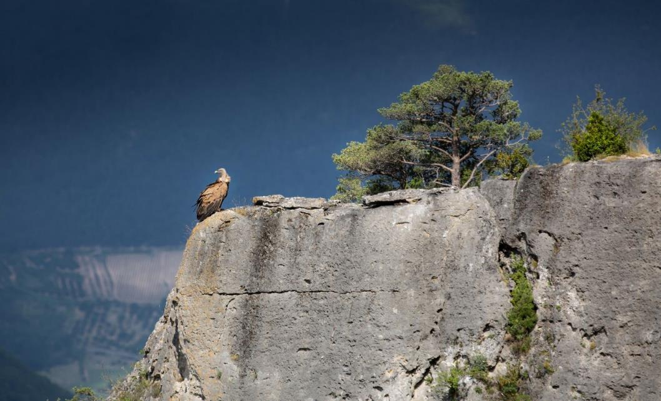
Gorges de la Jonte les vautours

Slide 21
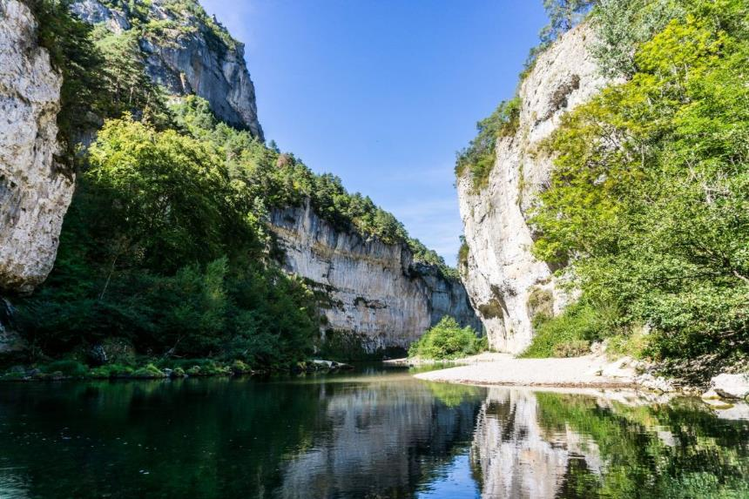
Lorient Vous A Présenté Le Tarn
Les Images Et Le Son Du Net
Daniel
FIN Gorges du Tarn en Lozère

